Slide 1
Министерство науки и высшего образования Российской Федерации
Санкт-­Петербургский политехнический университет Петра Великого
Институт прикладной математики и механики
Высшая школа теоретической механики
Определение зависимости
дополнительного модуля упругости
криволинейного стержня
от параметров сечения
Выполнил
студент гр. 3640103/80101 Сударь А.Ю.
Руководитель
профессор высшей школы
теоретической механики
д.ф.­-м.н. Иванова Е.А.
Санкт-Петербург
2020

Slide 2
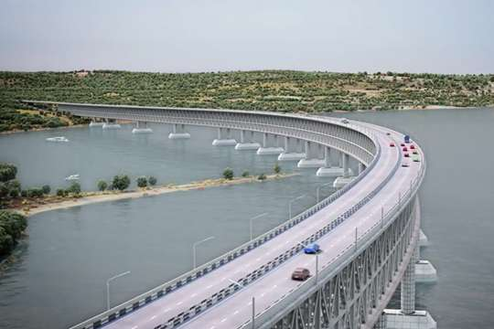
Актуальность и цель работы
Актуальность:
Стержневые конструкции (в том числе и криволинейные) имеют частое применение в различных областях строительства и техники.
Теорией стержней занимались С.П. Тимошенко, Г. Кирхгофф, В.З. Власов, Э. Рейсснер, В.И. Сливкер, М. Юрак, М.Б. Рубин и др.
П.А. Жилин предложил новую теорию стрежней, которая в настоящий момент остается недостаточно развитой для того, чтобы применять ее для расчета реальных объектов.
Цель работы:
Определение зависимости одного из упругих модулей в теории П.А. Жилина от параметров сечения стержня.
Метод: сравнение модели теории стержней с моделью задачи теории упругости
2/17

Slide 3
Внутренняя энергия стержня
3/17

Slide 4
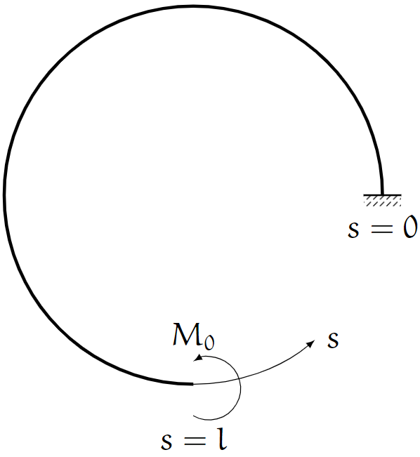
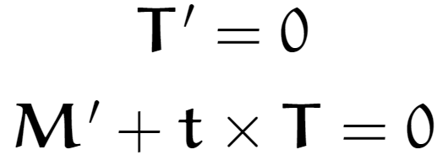
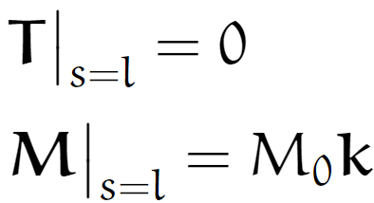
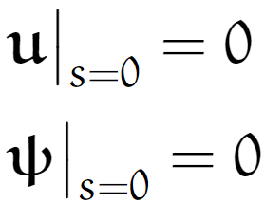
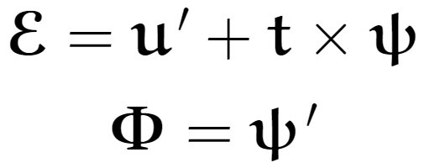
Стержневая модель
Уравнения равновесия:
Граничные условия:
Соотношения упругости:
Деформации:
4/17

Slide 5
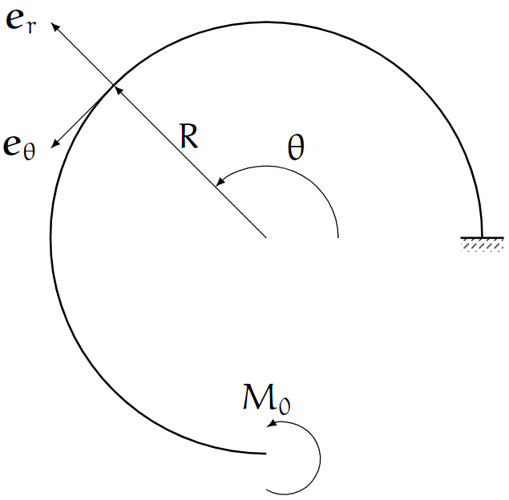
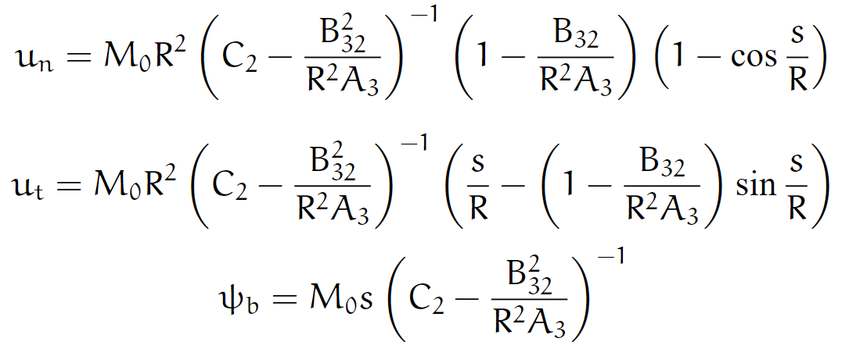
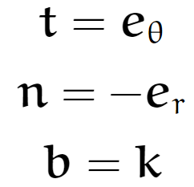
Решение задачи теории стержней
5/17

Slide 6
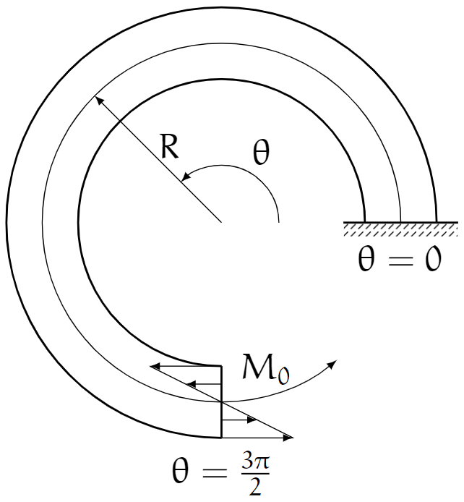
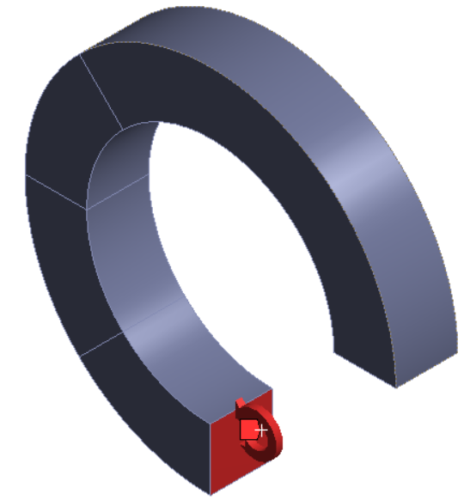
Задача теории упругости
Постановка задачи:
Модель ANSYS:
-Квадратичные конечные элементы:
-Линейно упругий материал
6/17

Slide 7
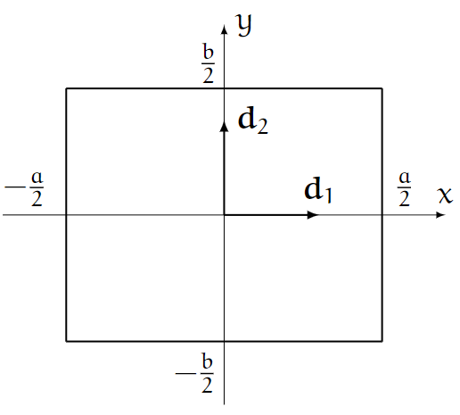
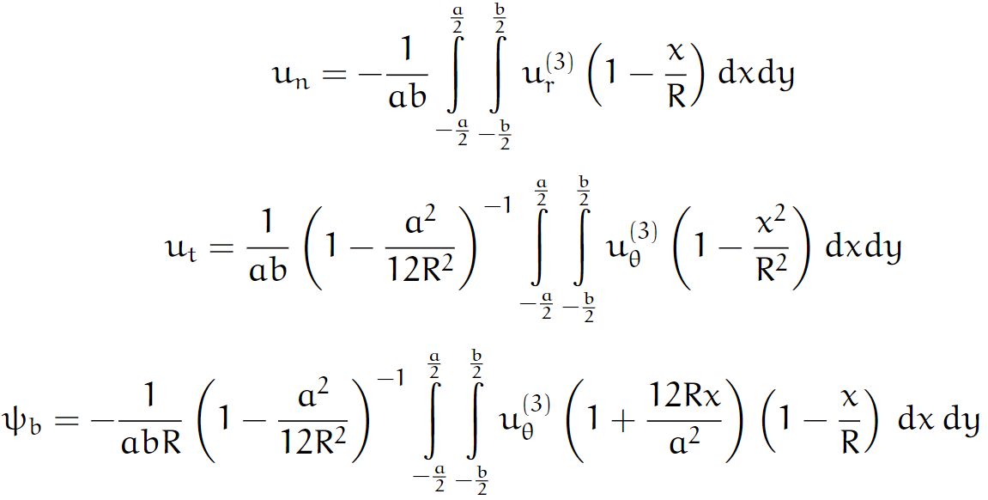
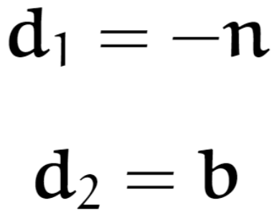
Сравнение задачи теории стержней и задачи теории упругости
7/17

Slide 8
Метод определения B₃₂
8/17

Slide 9
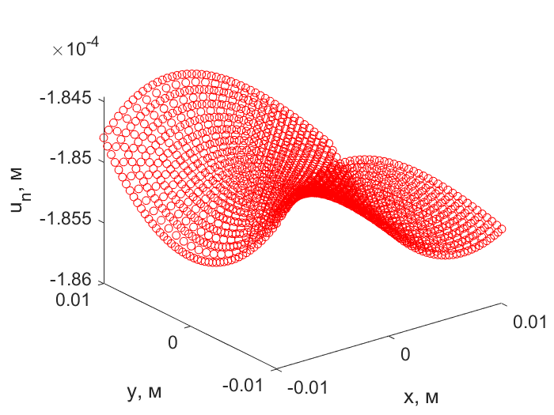
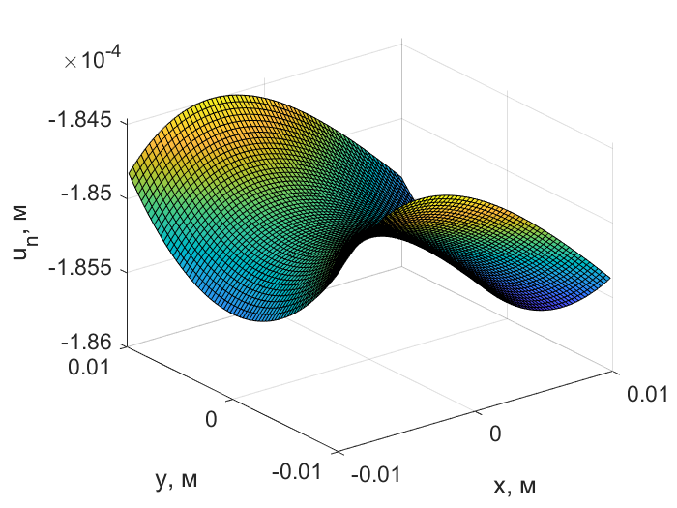
Интерполяция численного решения
Результаты расчета ANSYS
Интерполяция
9/17

Slide 10
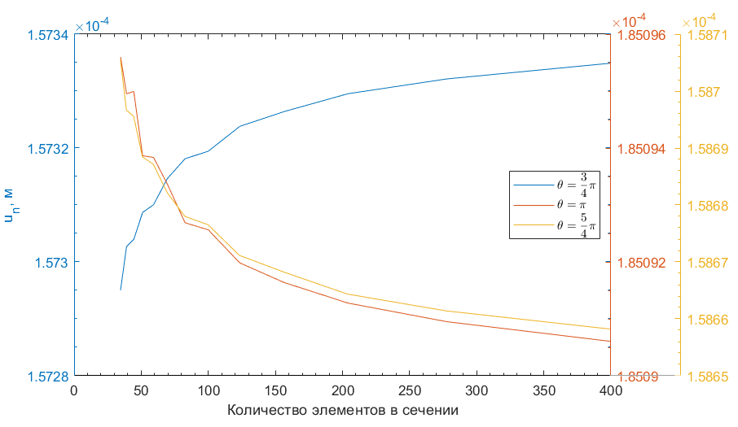
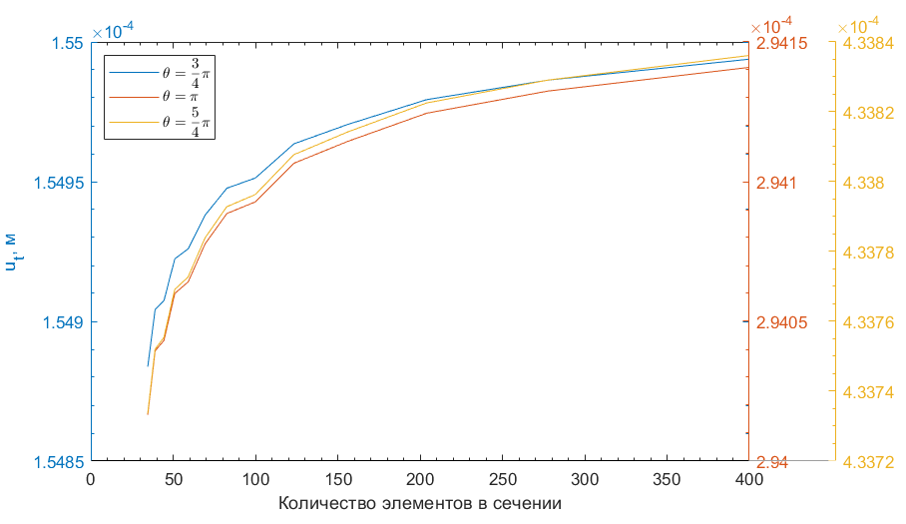
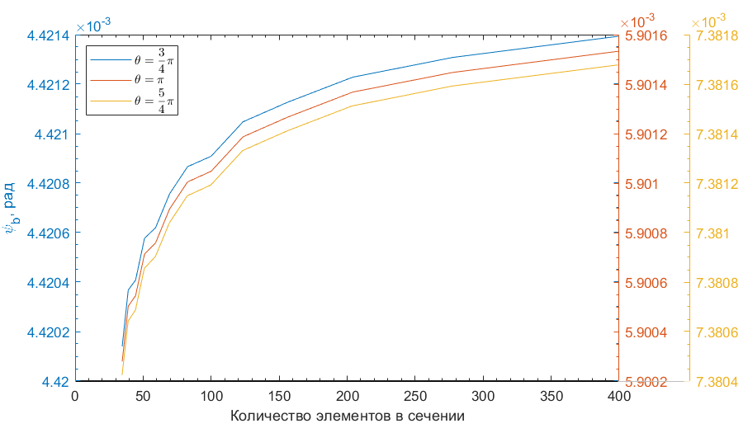
Сходимость решения
10/17

Slide 11
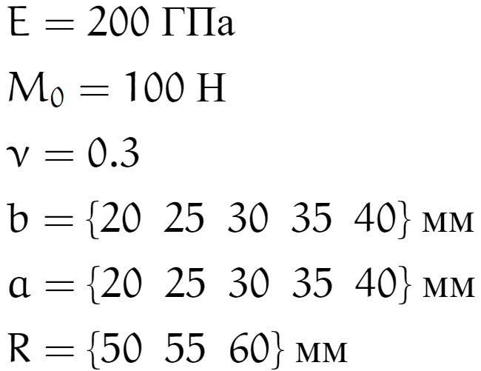
Формирование расчетных случаев
Всего 75 расчетных случаев
11/17

Slide 12
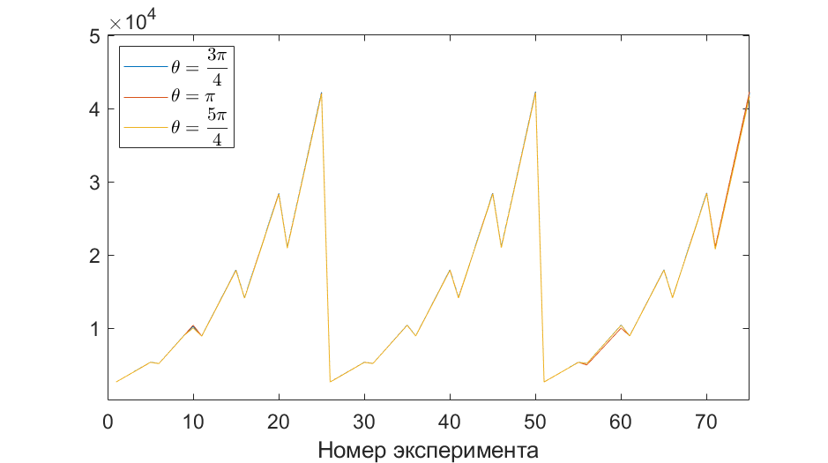
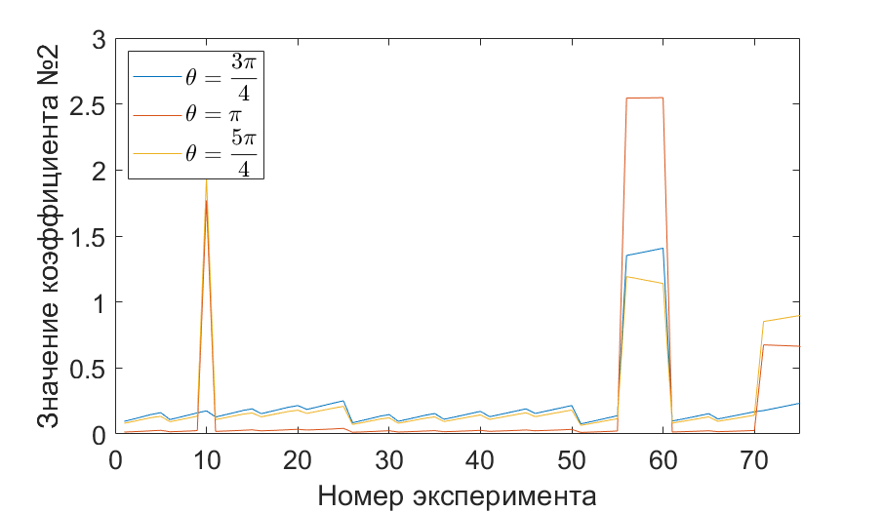
Определение ${\left(С_{2}−\frac{B_{32}^{2}}{R^{2}A_{3}}\right)}^{−1}$
12/17

Slide 13
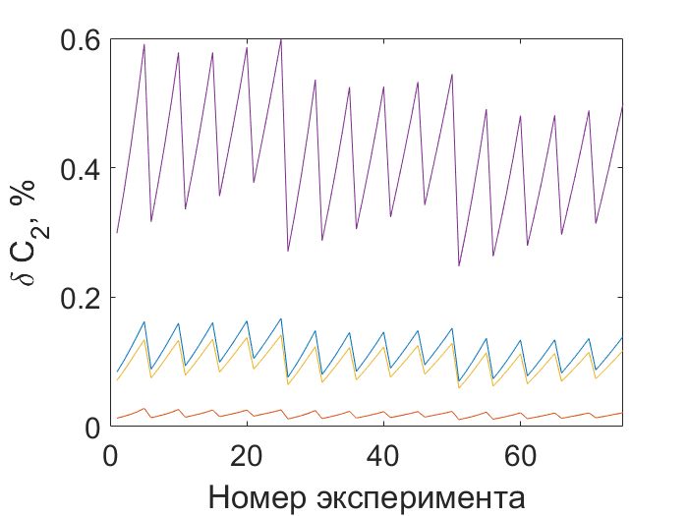
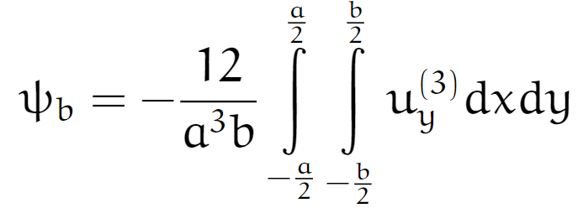
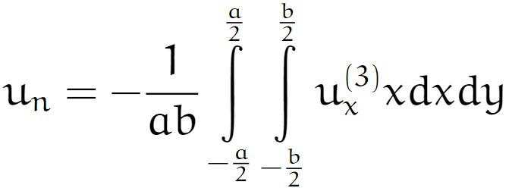
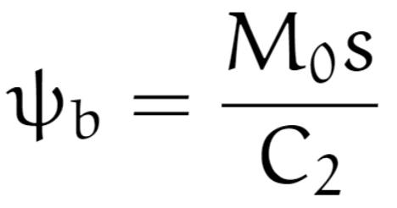
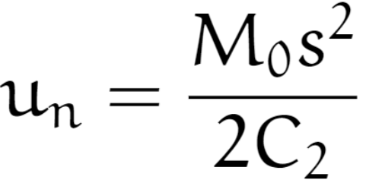
Определение C₂
13/17

Slide 14
Вычисление B₃₂
14/17

Slide 15
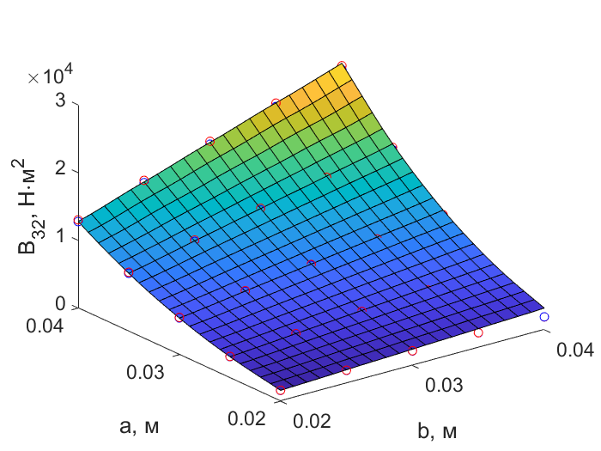
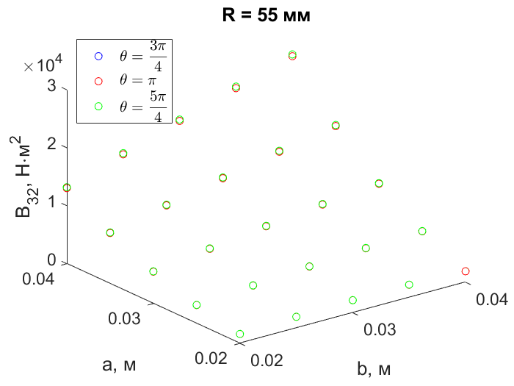
Зависимости модуля от параметров сечения
Результаты численного решения
Интерполяция результатов
15/17

Slide 16
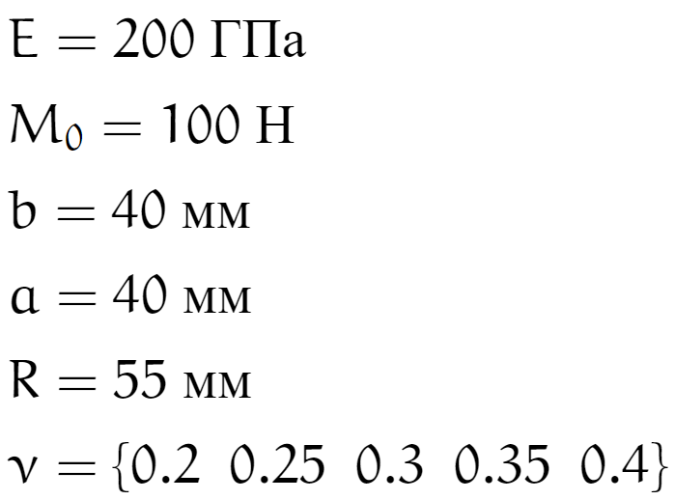
Зависимости модуля B₃₂ от коэффициента Пуассона
16/17

Slide 17
Выводы
Модуль жесткости B₃₂ в случае прямоугольного сечения стержня пропорционален модулю жесткости C₂.
Коэффициент пропорциональности равен 0,6.
Коэффициент пропорциональности не зависит от коэффициента Пуассона.
При обработке экспериментальных данных необходимо использовать экспериментально определенный модуль жесткости C₂.
Вычисление интеграла путем интерполяции полученных с помощью численного расчета значений позволяет получать достаточно точные результаты и экономить вычислительные ресурсы.
17/17

